Slide 1

註冊頁面
Register Interface

Slide 2
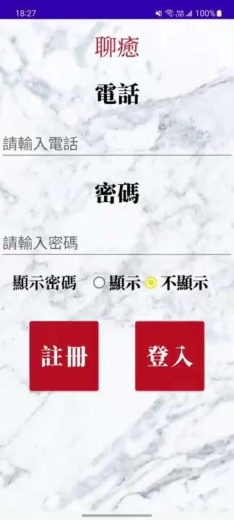
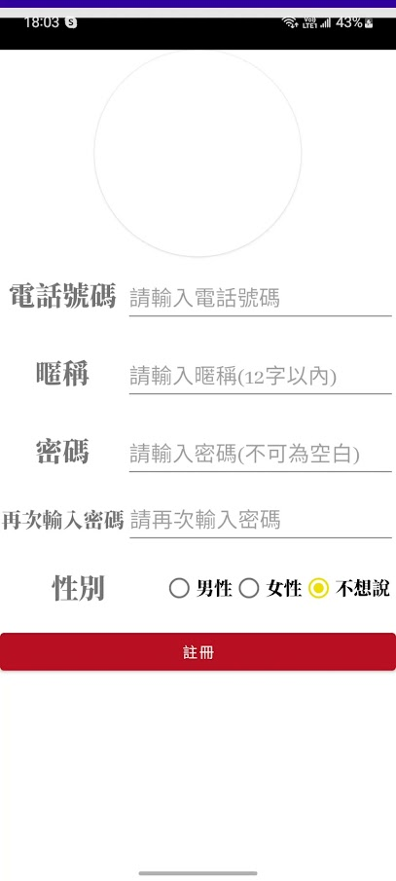
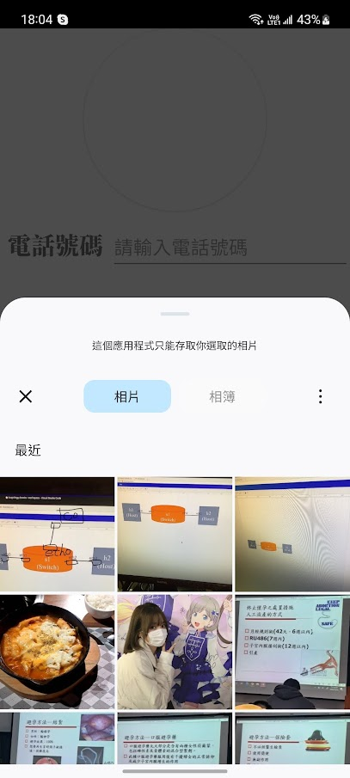
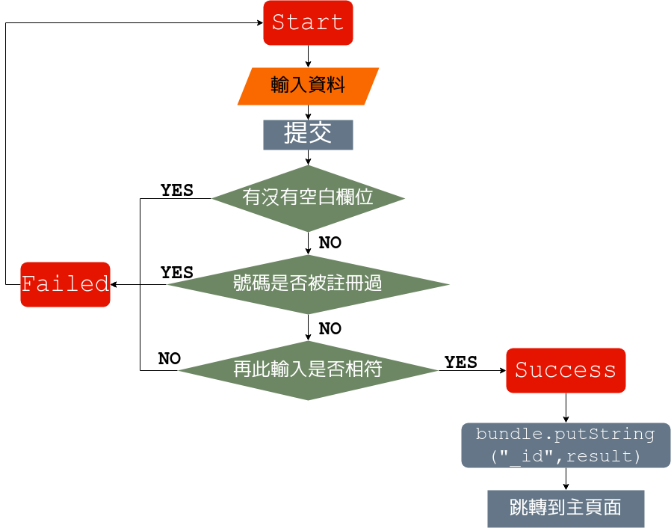
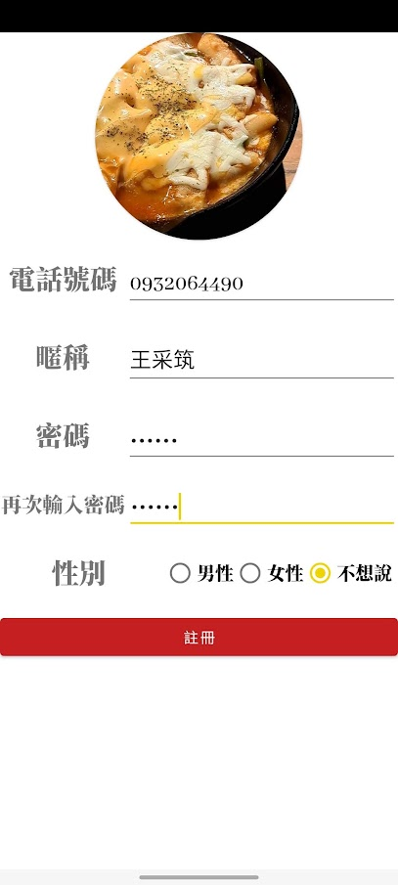
完成頁面
圖片選擇
初始頁面
註冊頁面
頭像
點選選擇相簿內圖片
電話號碼
視同登入帳號
暱稱
之後可以修改
密碼
需要二次確認
性別
預設可以不說
註冊
送出資料

